Slide 1
Книги - Юбиляры

Slide 2


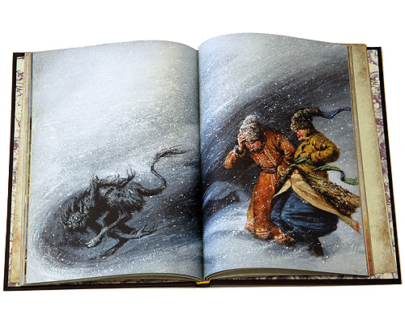
185 лет – «Вечера на хуторе близ Диканьки» (1831) Н.В. Гоголя
Многие сказки и легенды имеют счастливый конец. Повесть Гоголя «Ночь перед Рождеством» полностью соответствует этому правилу. Главному герою, отважному кузнецу Вакуле, приходится пройти сложное испытание, для того чтобы завоевать сердце своей возлюбленной. В результате он получает руку и сердце своей избранницы. Легенды и народные сказки призваны вселять в человека веру в свои силы, умение и находчивость. Эта повесть не является исключением…

Slide 3


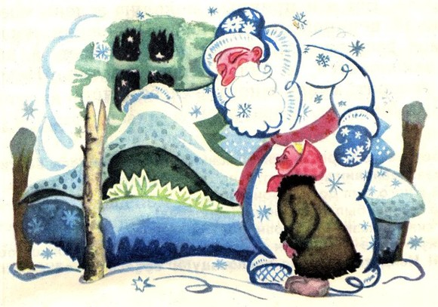
175 лет –«Мороз Иванович» (1841)
В.Ф.Одоевского
Сказка « Мороз Иванович » впервые была опубликована в сборнике сказокВ. Ф. Одоевского, который называется« Сказки дедушки Иринея » в 1841 году. Эпиграф “Нам даром, без труда ничего не даётся, -Недаром исстари пословица ведётся”

Slide 4

175 лет – «Зверобой, или первая тропа войны» (1841) Дж. Купера

Slide 5

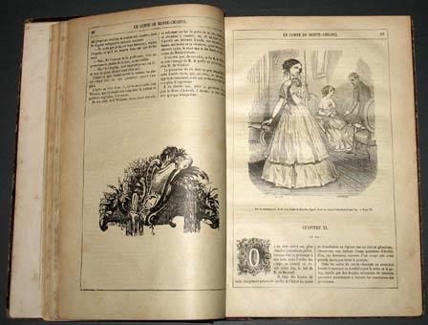
170 лет – «Граф Монте-Кристо» (1846)А.Дюма
Сюжет романа был почерпнут Александром Дюма из архивов парижской полиции. Подлинная жизнь Франсуа Пико под пером блестящего мастера историко-приключенческого жанра превратилась в захватывающую историю об Эдмоне Дантесе, узнике замка Иф. Совершив дерзкий побег, он возвращается в родной город, чтобы свершить правосудие – отомстить тем, кто разрушил его жизнь.

Slide 6


160 лет – Стихотворение
«Раз-два-три-четыре-пять, вышел зайчик погулять» (1851)Ф.Б.Миллера.
Мало кто сейчас помнит, что автором одной из любимых детских считалок является поэт XIX века Фёдор Богданович Миллер За прошедшие со времени создания произведения почти 160 лет существенно претерпела изменение- так как стихотворение передавалось из уст в уста, подобно фольклорным произведениям.

Slide 7

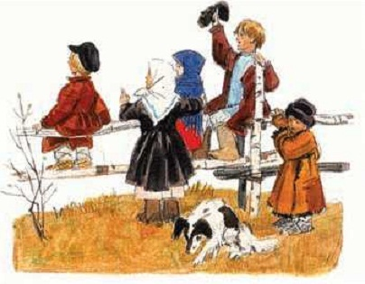
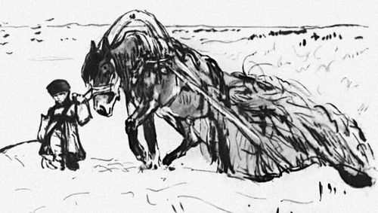
155 лет – «Крестьянские дети» (1861) Н.А. Некрасова
Стихотворение "Крестьянские дети" было написано Н.А. Некрасовым 14 июля 1861 года. Первоначальное заглавие в автографе - "Детская комедия". Это рассказ о встрече охотника с компанией крестьянских детей и размышление автора об их детстве. В произведении описаны трогательные картины трудовой жизни крестьянских детей, их забавы. Впервые стихотворение напечатано в журнале "Время", 1861, № 10.

Slide 8
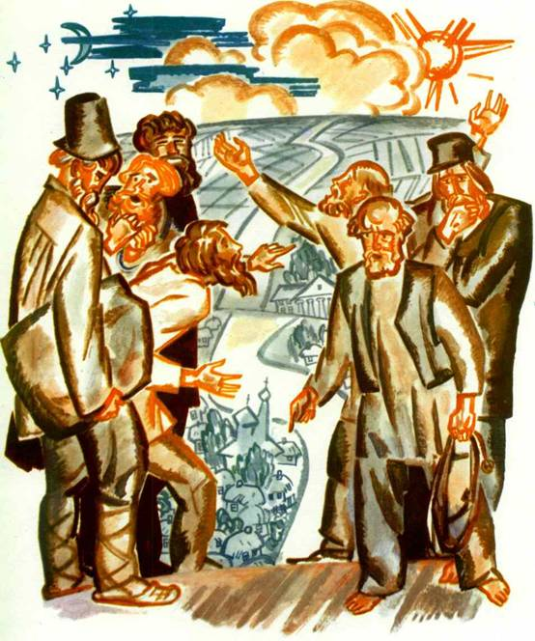

140 лет – «Кому на Руси жить хорошо» (1876)
Н.А. Некрасова
Однажды на столбовой дороге сходятся семь мужиков — недавних крепостных, а ныне временнообязанных «из смежных деревень — Заплатова, Дырявина, Разутова, Знобишина, Горелова, Неелова, Неурожайка тож». Вместо того чтобы идти своей дорогой, мужики затевают спор о том, кому на Руси живётся весело и вольготно. Каждый из них по-своему судит о том, кто главный счастливец на Руси: помещик, чиновник, поп, купец, вельможный боярин, министр государев или царь.

Slide 9
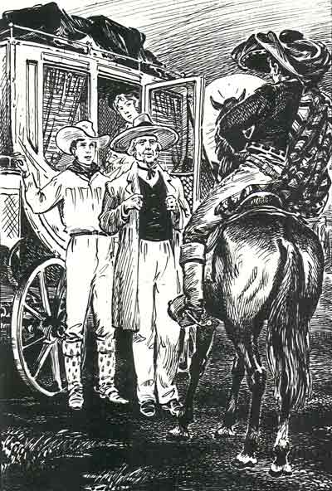

150 лет – «Всадник без головы» (1866)
Т. Майн Рида
Подлость и великодушие, хитрость и отвага, самоотверженная любовь и мистический страх перед безголовым призраком - все это волшебным образом складывается в захватывающий сюжет, вот уже без малого полтора столетия будоражащий воображение искателей приключений всех возрастов.

Slide 10


140 лет – «Приключения Тома Сойера» (1876) М. Твена
В 1876 году был впервые отпечатан роман Марка Твена «Приключения Тома Сойера» о приключениях беспечного мальчишки и его друзей. Том живёт в небольшом городке в доме тёти Полли, которая воспитывает его после смерти родной матери мальчика. Несколько месяцев из жизни Тома Сойера, его друзей Гекльберри Финна и Джо Гарпера, девчонок Эмми Лоренс и Бекки Тэтчер (завоевавшей сердце юного Тома) и других персонажей стали классикой детского романа, а Марка Твена сделали самым известным детским писателем Америки.

Slide 11



150 лет – «Преступление и наказание» (1866)
Ф.М. Достоевского

Slide 12

135 лет –«Левша (Сказ о тульском косом Левше и о стальной блохе)» (1881)
Н.С. Лескова

